Slide 1


ФОРУМ
КЛАССНЫХ
РУКОВОДИТЕЛЕЙ

Slide 2
«БОЛЬШАЯ ПЕРЕМЕНА»:
ПРОФОРИЕНТАЦИЯ,
ВОЗМОЖНОСТИ,
РАЗВИТИЕ ДЕТЕЙ
ВСЕРОССИЙСКИЙ КОНКУРС ДЛЯ ШКОЛЬНИКОВ
И СТУДЕНТОВ СПО
2026 ГОД

Slide 3


«БОЛЬШАЯ ПЕРЕМЕНА»:
ПРОФОРИЕНТАЦИЯ,
ВОЗМОЖНОСТИ,
РАЗВИТИЕ ДЕТЕЙ
Чепухалина Вера Николаевна
МБОУ Новобытовская СОШ
Категория: высшая
Категория: педагог-наставник

Slide 4

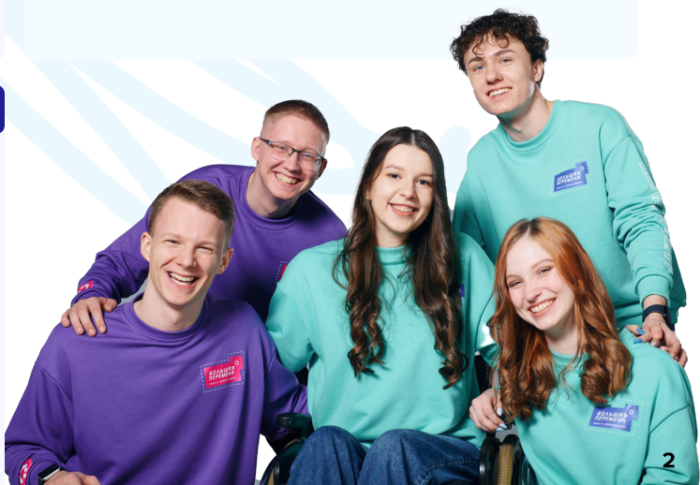
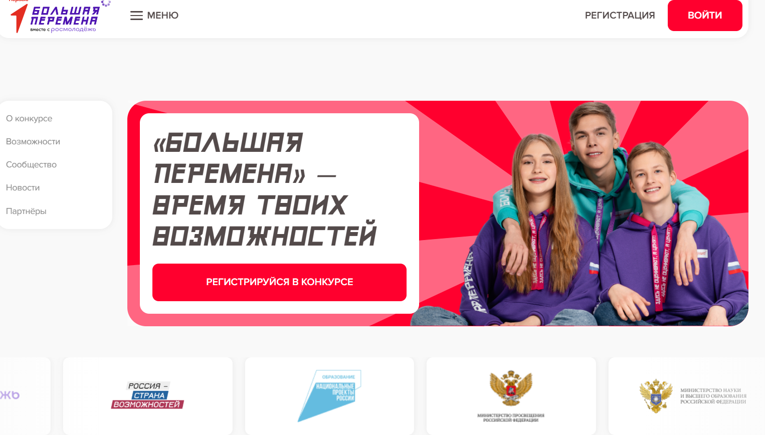
ТРИ ГЛАВНЫЕ ТЕМЫ
01
02
03
Профориентация
Возможности
Развитие
Открываем реальные пути роста: от премий до бюджетных мест.
Формируем качества, которые остаются на всю жизнь.
Помогаем найти направление, а не просто выбрать профессию.

Slide 5

ПРОФОРИЕНТАЦИЯ: СУТЬ ПОДХОДА
Не вопрос «кем стать?», а возможность попробовать разные роли.
12 тематических вызовов = 12 способов смотреть на мир.
Тесты «Твой код», «Твой вектор», «Твой выбор» — осознание своих сильных сторон.
Партнёры (РЖД, Росатом, Сбер, VK, Роскосмос) дают реальные профессиональные кейсы.
Новое в 2026: задание «Твори добро в регионе» — связь с потребностями территории.

Slide 6
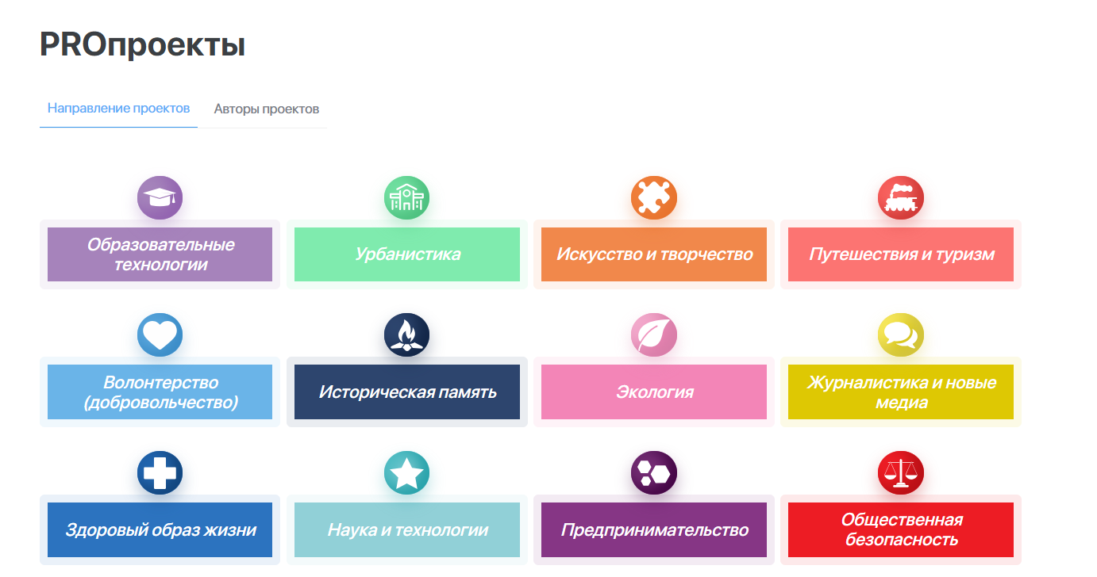
Реальные кейсы

Slide 7
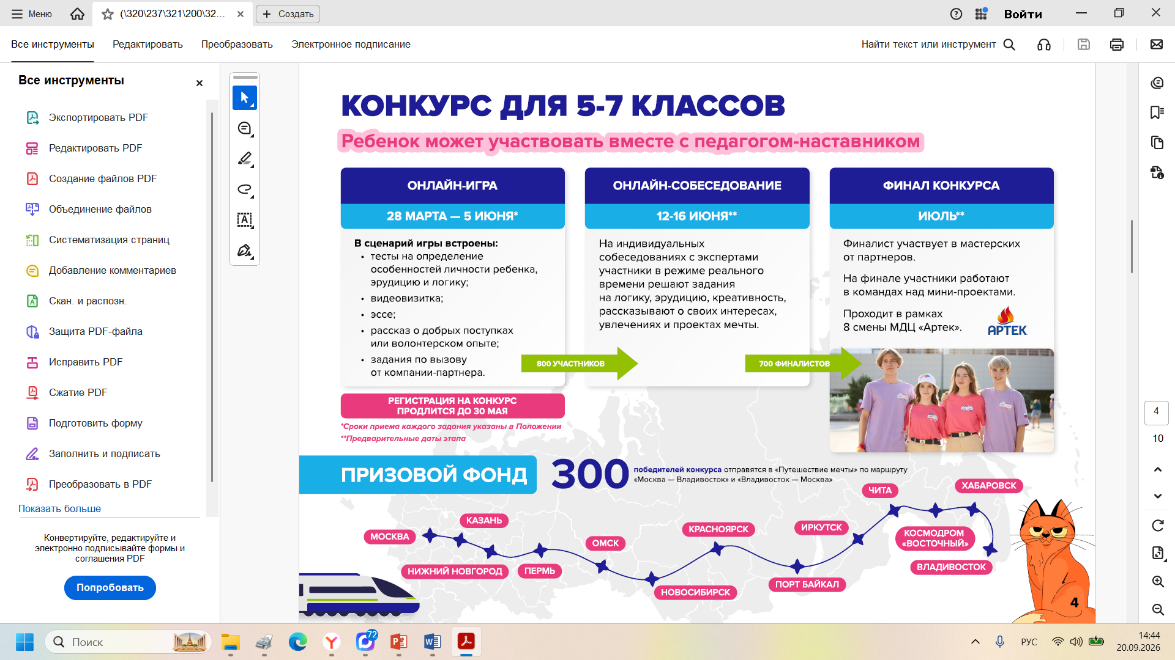
ВОЗМОЖНОСТИ: ДЛЯ ДЕТЕЙ
до 1 000 000 ₽
Путешествие мечты
Дополнительные баллы в портфолио при поступлении в вузы.
Бюджетные места в российских вузах для иностранцев-победителей.
Сертификаты и дипломы всех уровней.
денежные премии для победителей 8–10 классов и СПО
поездка через всю Россию для победителей 5–7 классов

Slide 8
ВОЗМОЖНОСТИ: ДЛЯ ПЕДАГОГОВ И ОРГАНИЗАЦИЙ
Педагоги-наставники
Образовательные организации
от 50 000 до 200 000 ₽
2 000 000 ₽
премии наставникам лауреатов
грант на реализацию проекта
Обучение по программе «Инструменты наставничества».
Дипломы педагога-наставника победителя.
50 лучших организаций получают статус победителя.
Проект развития среды для талантливой молодёжи.

Slide 9
РАЗВИТИЕ ДЕТЕЙ: ГЛАВНЫЕ РЕЗУЛЬТАТЫ
Вера в «я могу»
Настоящее сотрудничество
Опыт публичных выступлений, собеседований, защит проектов.
Командные проекты, распределение ролей, доверие к другим.
Живая связь с Россией
Умение справляться с неудачей
Конкретные добрые дела и региональные проекты.
Опыт участия и роста важнее победы.

Slide 10
КАК ТРЕКИ РАБОТАЮТ НА ТРИ ТЕМЫ
Трек | Профориентация | Возможности | Развитие
1–4 классы: семейное развитие |  |  | ●
5–7 классы: первые шаги | ● |  | ●
8–10 классы и СПО | ● | ●
Международный трек |  | ●
Конкурс образовательных организаций |  |  | ●
Педагог-наставник |  |  | ●
● — ключевая тема трека

Slide 11
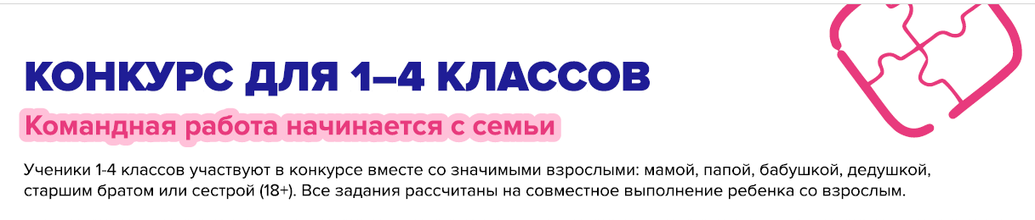
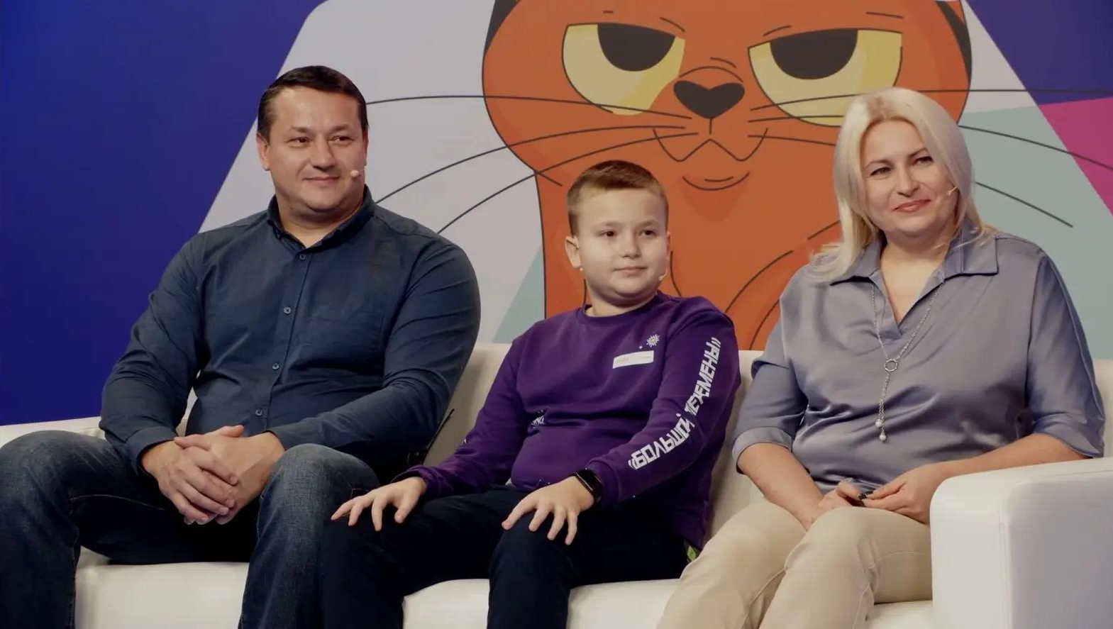
ТРЕК 1–4 КЛАССЫ: СЕМЕЙНОЕ РАЗВИТИЕ
Участвует команда: ребёнок + близкий взрослый.
Взрослый — партнёр, а не контролёр.
Задания: видеовизитка, рассказ об увлечениях, терапевтическая сказка.
Оценивается именно команда, а не отдельный ребёнок.
ЭТАПЫ
«Знакомство»
«Марафон развития»
«Онлайн-собеседование»
«Финальный ход»
ПРИЗЫ
Сертификаты, дипломы финалистов и победителей, «Семейное путешествие».

Slide 12
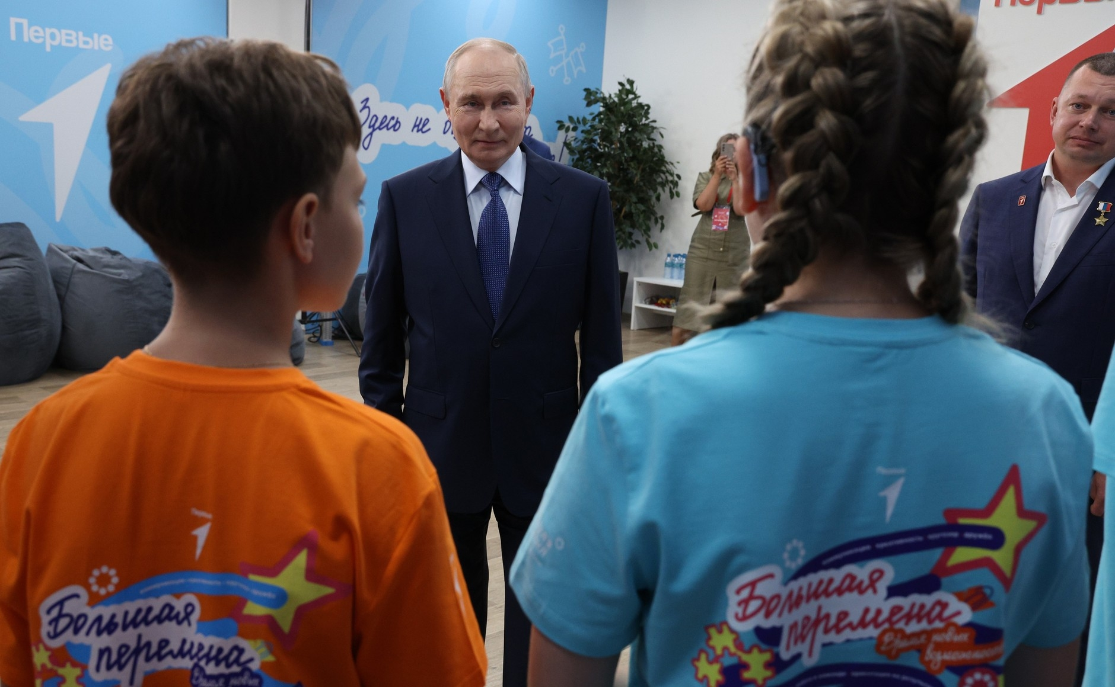
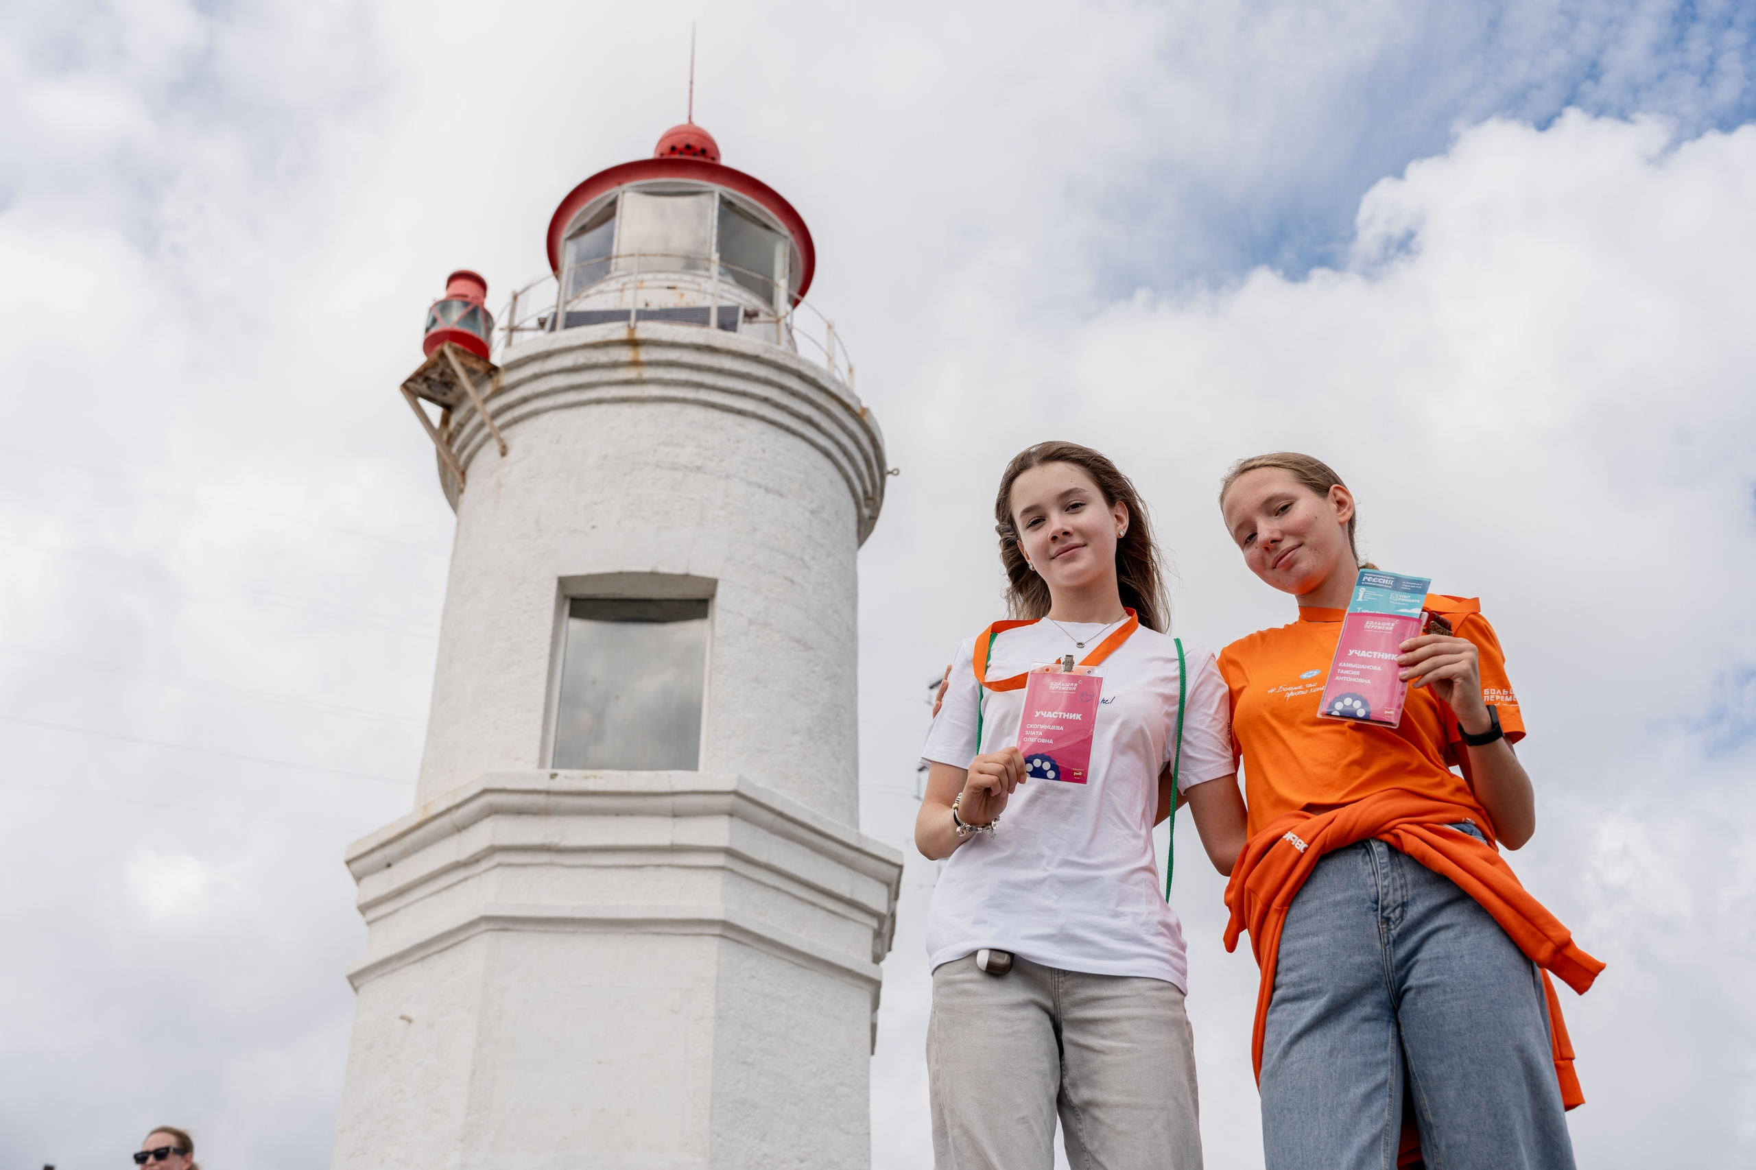
ТРЕК 5–7 КЛАССЫ: ПЕРВЫЕ ШАГИ
Первый трек для самостоятельного участия.
12 тематических вызовов.
Обязательное задание «Доброе дело» — без него дисквалификация.
Наставник — по желанию, не влияет на баллы.
ЭТАПЫ
«Онлайн-игра»
«Онлайн-собеседование»
«Финальный ход» в «Артеке»
ПРИЗЫ
Победители получают «Путешествие мечты» — поездку по маршруту Москва — Владивосток.

Slide 13
ТРЕК 8–10 КЛАССЫ И СПО: ПРОФОРИЕНТАЦИЯ И ВОЗМОЖНОСТИ
Индивидуальный формат: личный зачёт, до 2 000 полуфиналистов.
Командный формат: команды 5–7 человек из одного региона.
Оцениваются: проектное мышление, коммуникация, лидерство, командная работа.
Дополнительные баллы в портфолио для 10 классов.
ЭТАПЫ
«Знакомство»
«Ответь на вызов»
«Большая игра» — полуфинал
«Финальный ход» — финал
ПРИЗЫ ЛАУРЕАТАМ
1 000 000 ₽
200 000 ₽
100 000 ₽
I степень
II степень
III степень

Slide 14
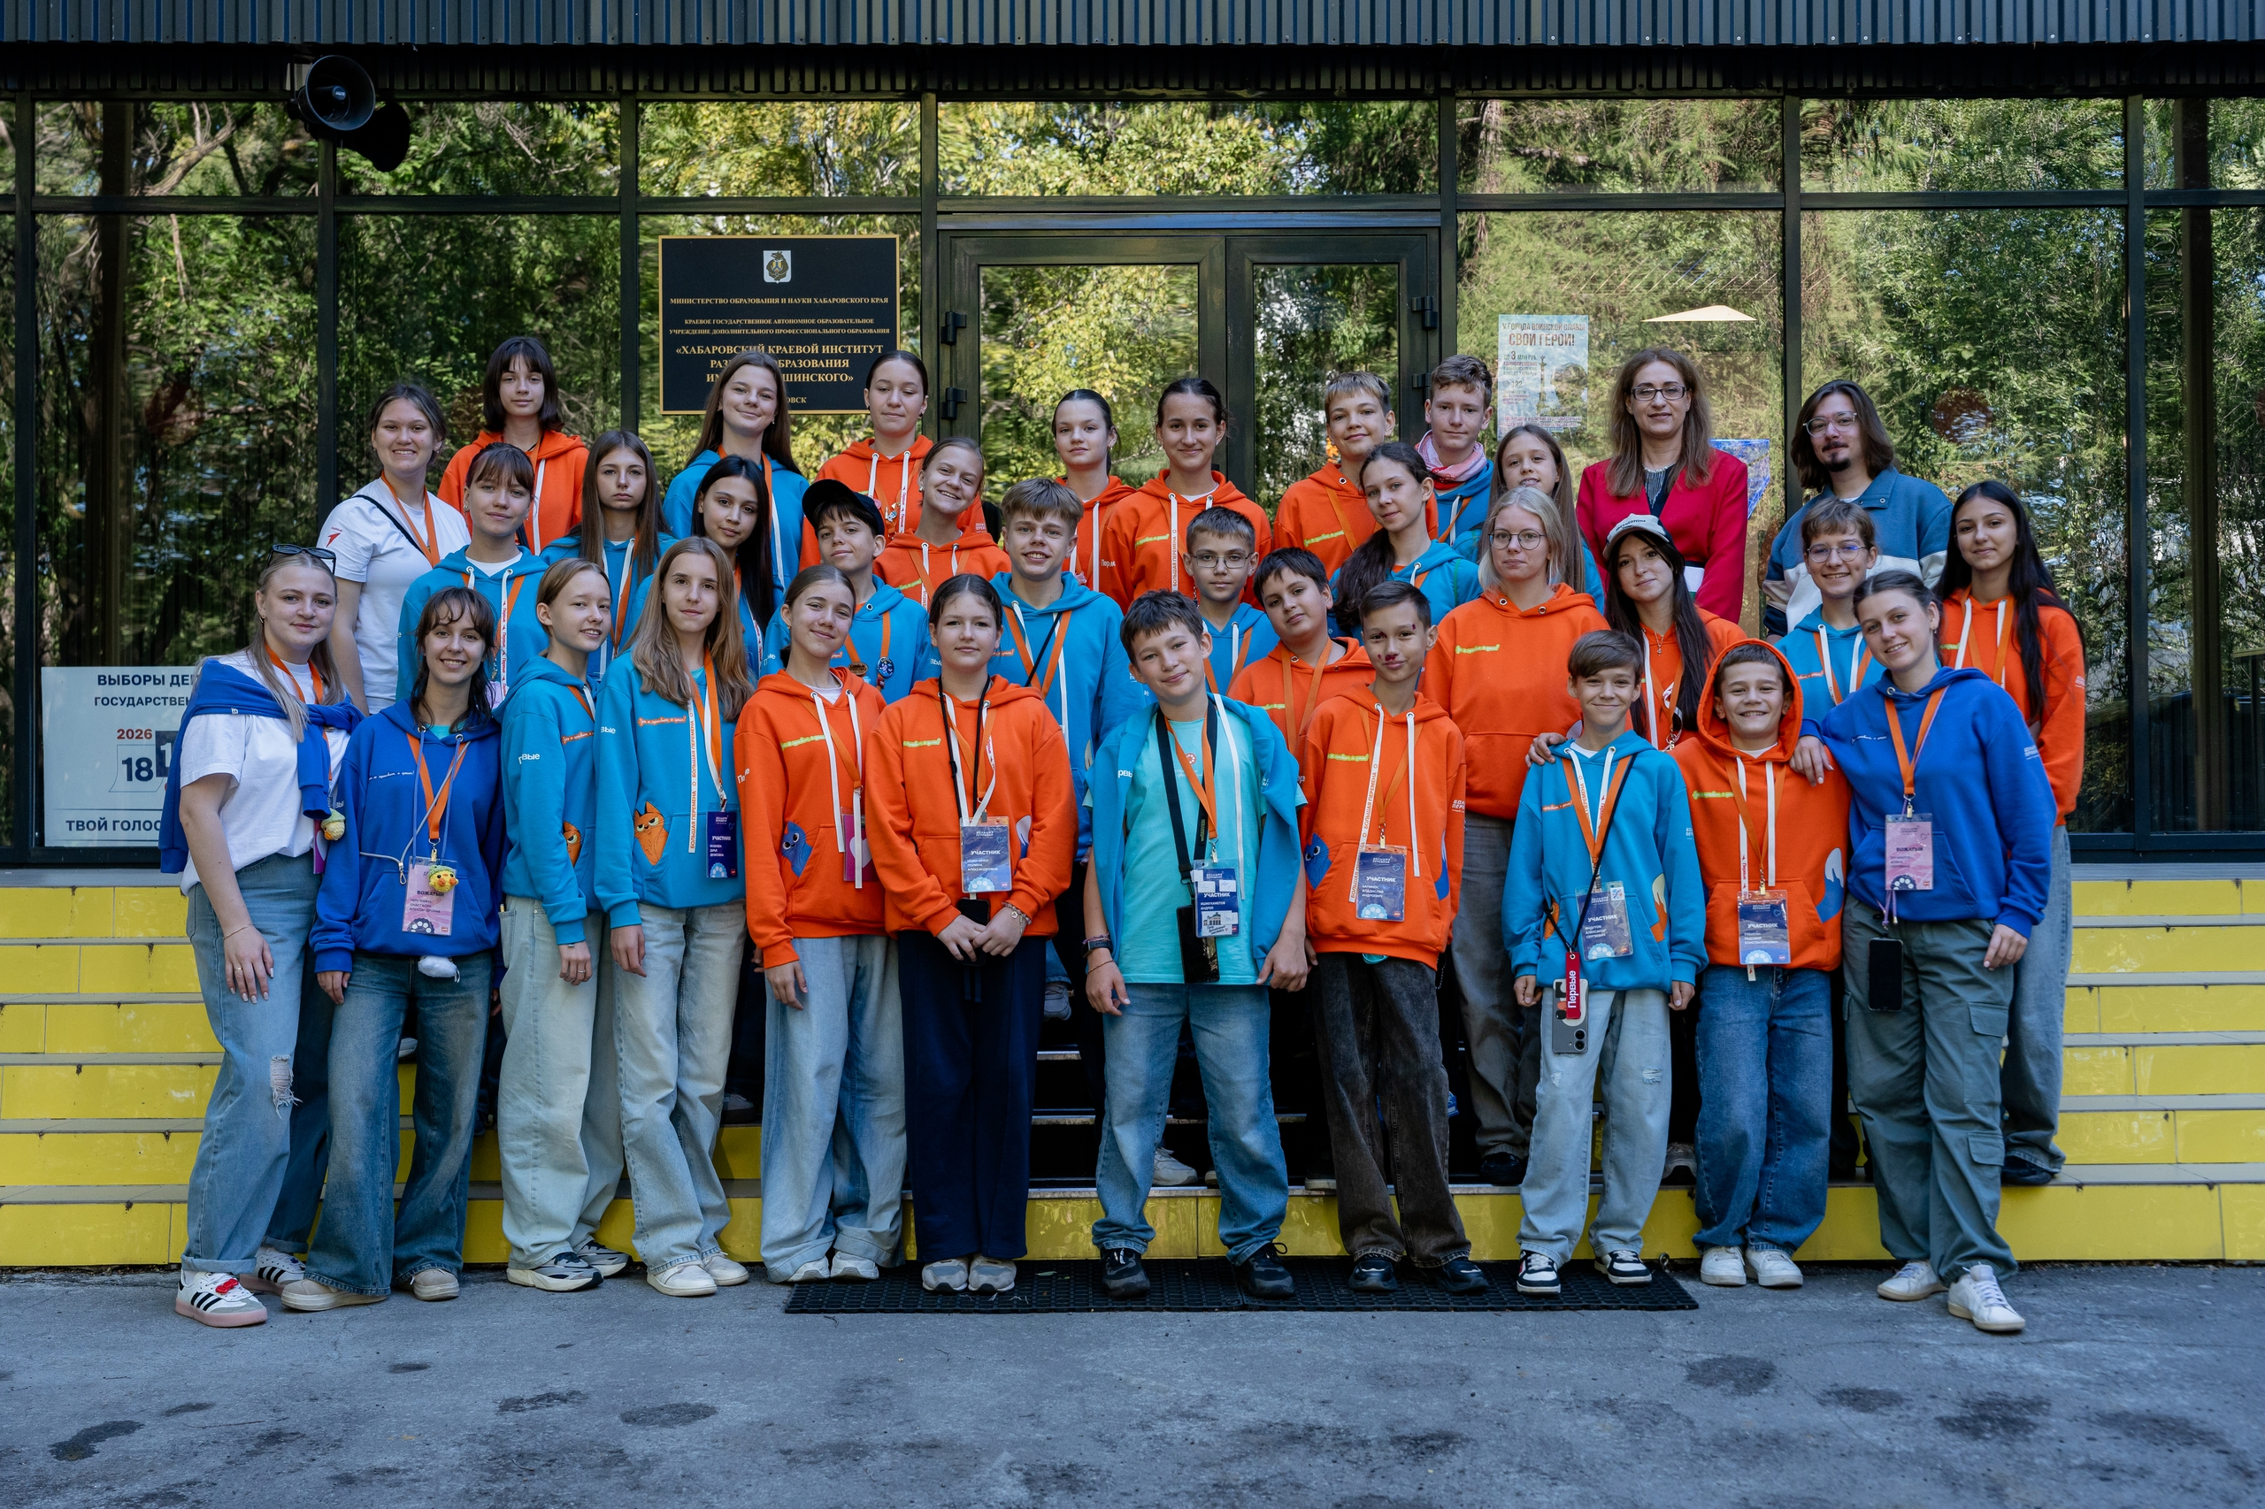
МЕЖДУНАРОДНЫЙ ТРЕК: ВОЗМОЖНОСТИ ДЛЯ ИНОСТРАНЦЕВ
Для иностранцев и граждан РФ, обучающихся за рубежом.
Один вызов — «Объединяй!».
Все задания на русском языке.
Цель: привлечение талантливой молодёжи в Россию.
ЭТАПЫ
«Знакомство»
«Ответь на вызов»
«Финальный ход» в «Артеке»
ПРИЗЫ
Победители — бюджетные места в российских вузах. Лауреаты и финалисты — дипломы.

Slide 15
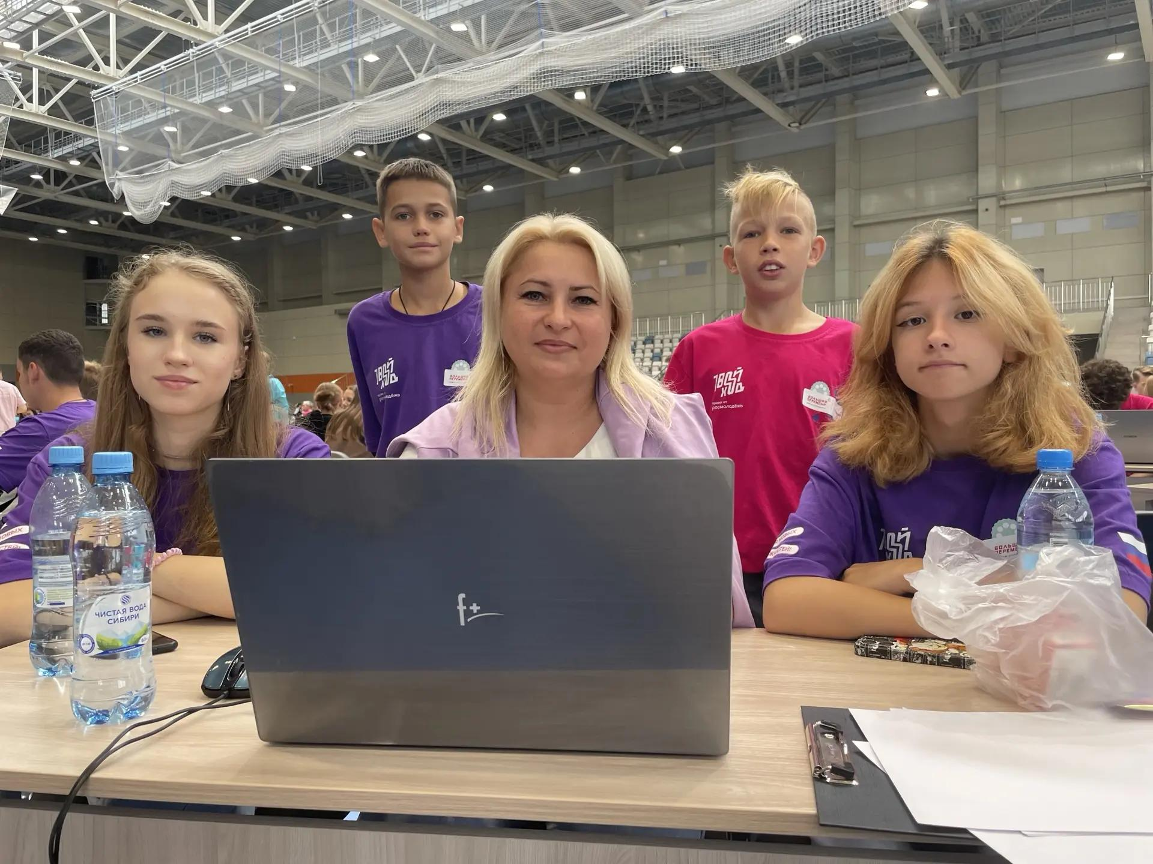
КОНКУРС ОБРАЗОВАТЕЛЬНЫХ ОРГАНИЗАЦИЙ: РАЗВИТИЕ СРЕДЫ
ЭТАПЫ
Команда: 1 педагог-лидер + 4 обучающихся (14+).
Задача: разработать проект развития своей организации.
Критерии: реалистичность, практическая применимость, целостность.
Финал — очный.
В финал проходят организации с финалистами других треков.
Регистрация команд
Дистанционный этап: проект
Очный финал
Объявление победителей
ПРИЗЫ
50 лучших организаций получают 2 000 000 ₽ на реализацию проекта.

Slide 16
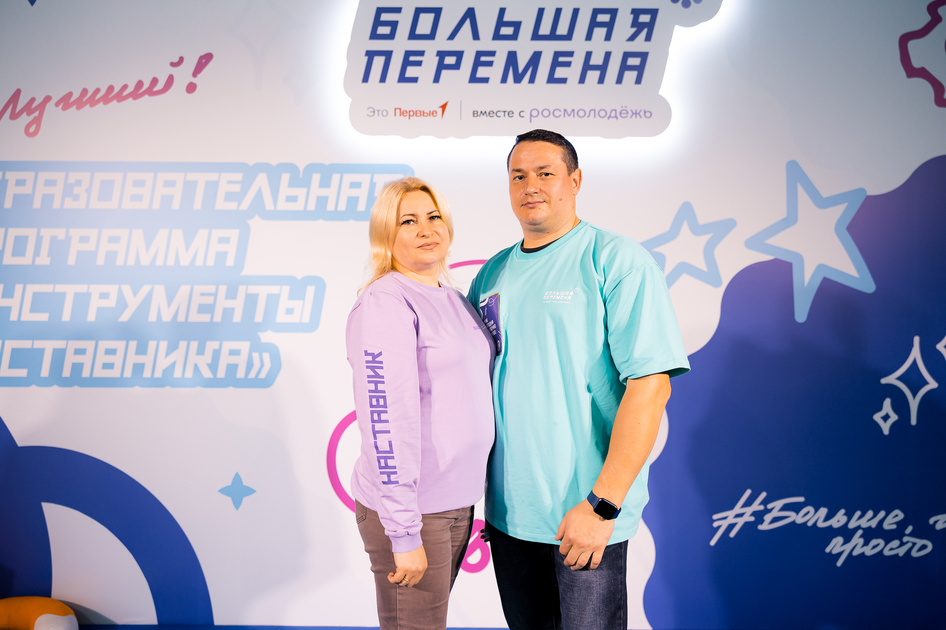
ПЕДАГОГ-НАСТАВНИК: ПОДДЕРЖКА РАЗВИТИЯ
Сопровождает участника на дистанционных этапах.
Выполняет совместные задания: «Мы — команда», «Мой путь с наставником».
Проходит тестирование и программу «Инструменты наставничества».
Не влияет на баллы участника: поддержка, а не работа за ребёнка.
РОЛЬ НАСТАВНИКА
Сопровождение участника
Совместные задания
Тестирование по Положению
Программа «Инструменты наставничества»
ЧТО ПОЛУЧАЕТ НАСТАВНИК
Премии от 50 000 до 200 000 ₽, дипломы и участие в очной просветительской программе.

Slide 17
ИТОГИ: ТРИ ТЕМЫ В ОДНОМ ПРОЕКТЕ
Профориентация
Возможности
Развитие
12 направлений, реальные кейсы, тесты.
Премии, путешествия, баллы, бюджетные места, гранты.
Вера в себя, сотрудничество, связь с Россией, устойчивость.
«Большая перемена» — это не просто конкурс, а экосистема роста.
Главный результат — личная перемена каждого участника

Slide 18
Спасибо за внимание!

